Slide 1

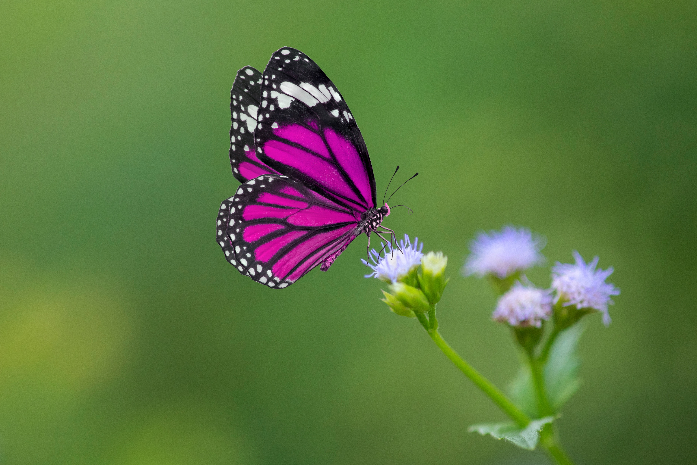
Le cycle de vie du papillon et la symétrie Niveau : 1re année : Immersion française Domaines : Sciences, Mathématiques, FSL: Immersion (oral et vocabulaire)
Thème central :
Comprendre le cycle de vie du papillon et créer un papillon symétrique.
All images used in this lesson plan are sourced from the Microsoft PowerPoint image library and are used in accordance with MicrosoAft’s content usage terms.

Slide 2
Liens avec les curriculums de l’Ontario
Sciences : 1re année (Compréhension des êtres vivants)
Les élèves reconnaissent que les animaux ont un cycle de vie (naissance, croissance, adulte).
Les élèves décrivent des changements dans la vie d’un animal (œuf, chenille, chrysalide, papillon).
Mathématiques : Géométrie et sens de l’espace
Reconnaître et décrire la symétrie dans des objets et des images simples.
Compléter ou créer une figure symétrique par rapport à un axe.
FSL – Immersion : (1re année)
Comprendre du vocabulaire simple lié aux animaux et à la nature.
Répéter et utiliser des phrases modèles pour décrire.

Slide 3


Découvrir le cycle de vie du papillon
Objectif : Les élèves découvrent les 4 grandes étapes du cycle de vie du papillon.
Étape 1: Mise en route
Montrer une image de papillon.
« Qu’est-ce que c’est ? »
« Où as-tu déjà vu un papillon ? »

Slide 4
Étape 2: Présentation des étapes
Projeter ou afficher des images : œuf → chenille → chrysalide → papillon. (voir ressource ci-dessus)
Dire et faire répéter :
« C’est un œuf. »
« C’est une chenille. »
« C’est une chrysalide. »
« C’est un papillon. »
Faire un petit jeu d’ordre :
Mélanger les images, demander :
Qu’est-ce qui vient en premier ? ensuite ? à la fin ?
Ressource: https://www.maxicours.com/se/cours/les-stades-de-developpement-des-insectes-le-papillon/

Slide 5
Découvrir la symétrie avec les papillons
Objectif : Comprendre que les ailes du papillon sont symétriques et explorer la symétrie en mathématiques.
Étape 1 : Observation guidée
Montrer une grande image de papillon (vue de face).
Tracer une ligne au milieu : « Voici le milieu, l’axe. »
« Cette aile et cette aile sont pareilles. On dit symétriques. »
Faire remarquer :
Même forme, mêmes couleurs, même motif
Ressources:
https://mexique-decouverte.com/wp-content/uploads/2019/09/papillon-monarque.jpg

Slide 6
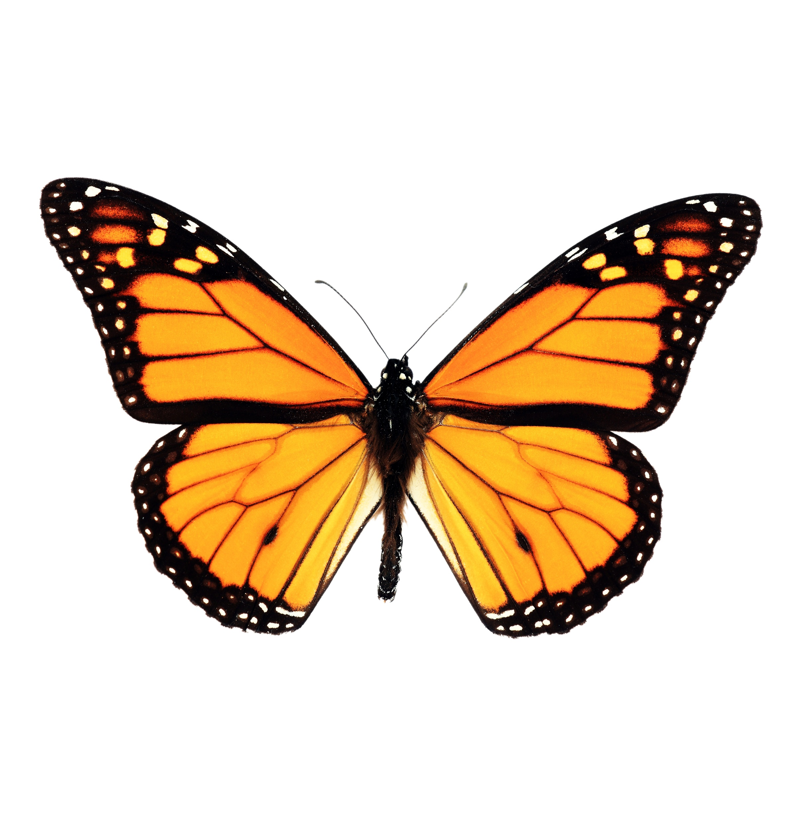
Étape 2 : Activité de symétrie dirigée
Utiliser une fiche de symétrie papillon (une aile dessinée, l’autre vide): https://artsplastiques.buloba.fr/wp-content/uploads/exercice-symetrie-papillon-a4.pdf
Consigne : « Tu colories ou dessines l’autre aile pour qu’elle soit pareille. »
L’enseignant circule et verbalise :
« Tu as trois points de ce côté, trois points de l’autre côté. »

Slide 7
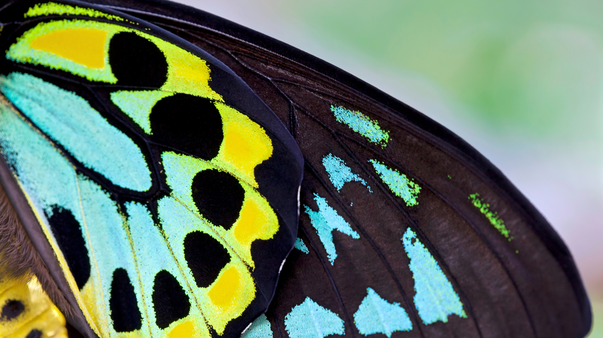
Recherche guidée et création d’un papillon symétrique
Objectif :
Les élèves “recherchent” un papillon (par observation d’images) et dessinent leur propre papillon avec un motif symétrique.
L’enseignant prépare une petite “banque d’images” de papillons (différentes espèces, couleurs, tailles).
En grand groupe ou en petits groupes :
Observer 3 à 4 images.
Questions simples :
« De quelle couleur est-ce papillon ? »
« Combien de couleurs vois-tu ? »
« Est-ce que les deux ailes sont pareilles ? »

Slide 8
Dessiner son propre papillon
Matériel :
Feuille pliée en deux (pour aider à la symétrie) ou modèle de papillon vide
Crayons de couleur, feutres
Option : peinture et technique de “pliage” (peindre une aile, plier, ouvrir)

Slide 9
Le processus
Les élèves dessinent le contour d’un papillon (ou utilisent un gabarit).
Ils choisissent 2 ou 3 couleurs.
Ils créent un motif sur une aile (points, lignes, formes).
Ils reproduisent le même motif de l’autre côté.
L’enseignant rappelle :
« Même nombre de points. »
« Même couleur au même endroit. »
Lien avec la symétrie :
« Regarde ton papillon : si je plie au milieu, les deux côtés se touchent et se ressemblent. »

Slide 10
Partage et langage oral
Montrer son papillon:
Phrases modèles :
« Mon papillon est… (couleur). »
« Il a… (nombre) de points de chaque côté. »
« Il est symétrique. »

Slide 11
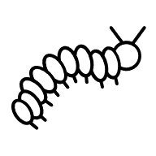
Évaluation formative
Sciences :
L’élève peut nommer au moins 2 étapes du cycle de vie.
L’élève comprend que le papillon change au cours de sa vie.
Mathématiques :
L’élève reconnaît que les deux ailes sont “pareilles”.
L’élève tente de reproduire un motif symétrique.
FSL: Oral :
L’élève utilise quelques mots du vocabulaire (papillon, œuf, chenille, ailes, couleurs).

